Slide 1
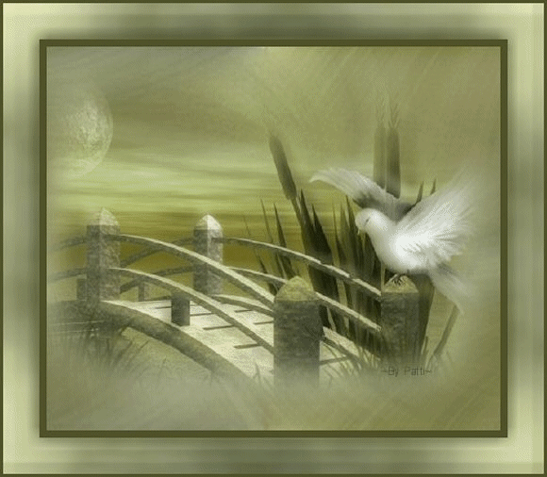

A
Velha
dos
Pombos
UM SONETO DE
JORGE HUMBERTO
11/01/2008

Slide 2
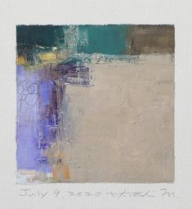
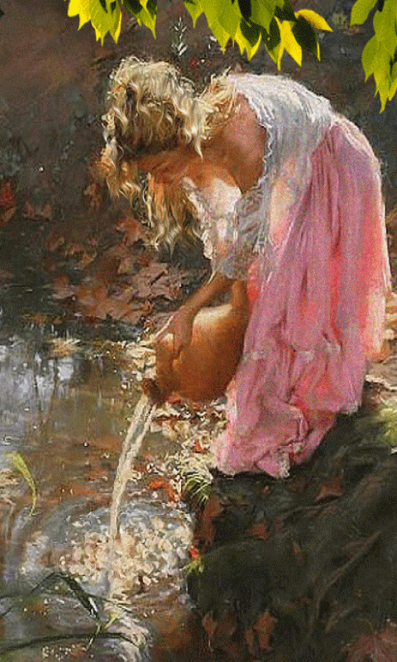
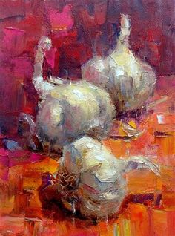
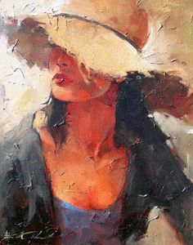
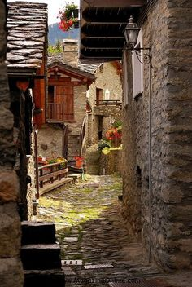
Ruas estreitas, de esquinas assimétricas,
Lá vai a velha andrajosa, catando comida
Do chão que lhe resta; fileiras simétricas,
Dum rosto ainda lindo, inda que sem vida.

Slide 3
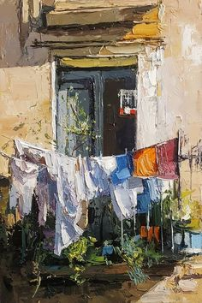
E todos os dias a mesma atroz ladainha;
Fala de um passado já esquecido, se não
Inquietante, burlesco; diz-se aqui rainha,
Joelhos no chão buscando côdea de pão.

Slide 4
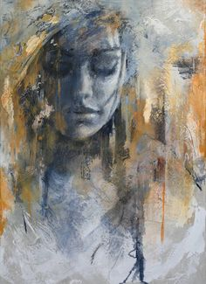
As roupas, são puros farrapos de tecidos
E, o suor, é tão horripilante como catinga;
Que lhe importa isso, de pés carcomidos.

Slide 5
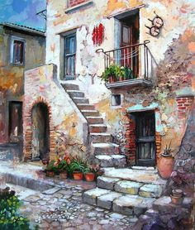
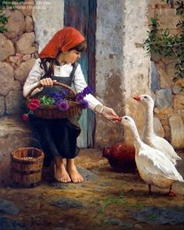
Corre Lisboa cá e lá; dá pão aos pombos;
Enquanto aí soletra antiquíssima cantiga,
Bem no meio duns quaisquer escombros.

Slide 6
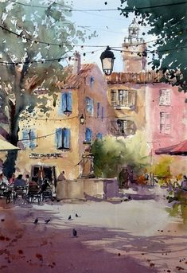

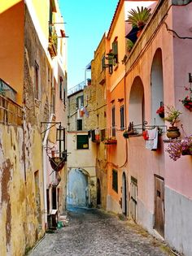
FORMATADO POR
TONINHO VENDRAMINI
Imagens
Acervo Pessoal / Internet
autoria do soneto
O POETA PORTUGUÊS
Humberto Jorge
Músicas
Abertura = Tears = Instrumental
Acompanhamento = She = Instrumental
Solo de Guitarra = Canção Antiga Portuguesa
Encerramento
She Believes
Canta: K.Rogers
A gratidão é um dos alimentos
mais saudáveis para alma
ACESSE MEUS ESPAÇOS CULTURAIS E TORNE-SE MEU SEGUIDOR
http://vendraminiletras.blogspot.com/
www.sergrasan.com/toninhovendraminislides/
PARTICIPAÇÕES:
    ASSOCIAÇÃO DOS POETAS E ESCRITORES DE JUNDIAÍ E REGIÃO
ACADEMIA NACIONAL DE LETRAS DO PORTAL DO POETA BRASILEIRO - ACADÊMICO 28

